Slide 1
Муниципальное автономное образовательное учреждение
дополнительного образования
Центр развития творчества детей и юношества
Каменского района Пензенской области
Проект «Современная графика- зентангл» художественного направления предназначен для детей 7-14 лет
Составитель: руководитель изостудии
«Палитра»
педагог дополнительного образования –
Баулина О.А.
Каменский район
2017 год

Slide 2
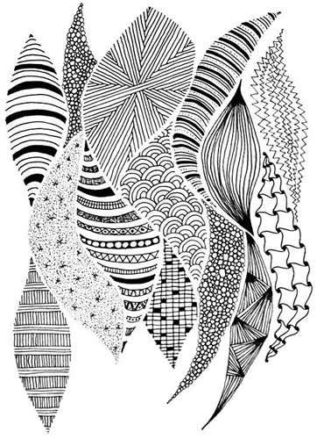
Идея проекта на тему «Современная графика- зентангл»
Помочь ученику лучше сфокусироваться на задаче и не затрачивать слишком много мыслительной деятельности на обработку информации, используя методы интуитивного рисования

Slide 3
Цель проекта: • устранение неэффективного психологического напряжения; • формирование положительного образа Я и самооценки Задачи: -развивать пространственное воображение и неординарное мышление, -создавать новые образы и картины; - научиться фокусировать внимание; - разделять композиции на этапы и небольшие шаги; - расслабиться в процессе творчества. - снятие эмоционального напряжения; - коррекция тревожности, негативных установок, социальных барьеров; - развитие чувства собственной значимости

Slide 4
Этапы реализации проекта
· Подготовительный этап -1 час
Первый этап включает в себя определение темы и целей проекта, представление и создание группы учащихся для работы над проектом. Выбрать тему проекта. Определение источников информации. Определение способов сбора и анализа информации. Определение способа представления результатов.
· Основная часть работы над проектом -6 час. Использование информационно-коммуникативных средств в работе над проектом. Совершенствование практических умений и навыков рисования стилем зентангл. Медитация. Пошаговое выполнение композиции.
· Заключительный этап- 1 час. Результаты. Создание положительного образа Я и самооценки от результата творческой деятельности. Cамооценка и рефлексия процесса и результата собственной художественной деятельности.

Slide 5
Планируемые результаты:
-Освобождение учащегося от негативных переживаний ( тревожности , страхов, агрессии), внутри личностных конфликтов; -Адекватная самооценка; -Удовлетворенность собой и своим окружением; -Свобода творческого самопроявления; -Умение работать со своими переживаниями; -Раскрытие внутренних ресурсов ребенка; -Через освоение современного стиля рисования- зенталинг - помочь человеку лучше сфокусироваться на задаче и не затрачивать слишком много мыслительной деятельности на обработку информации

Slide 6
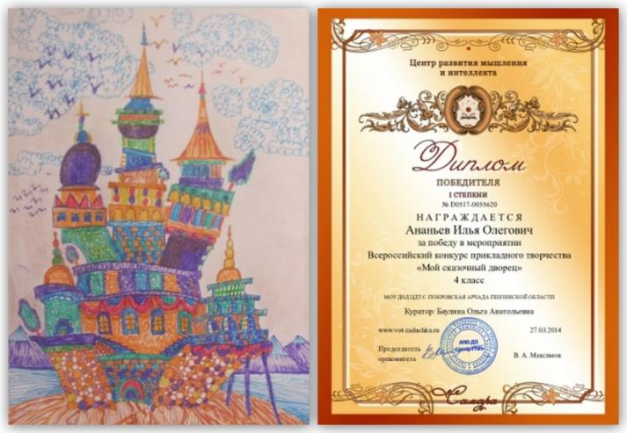
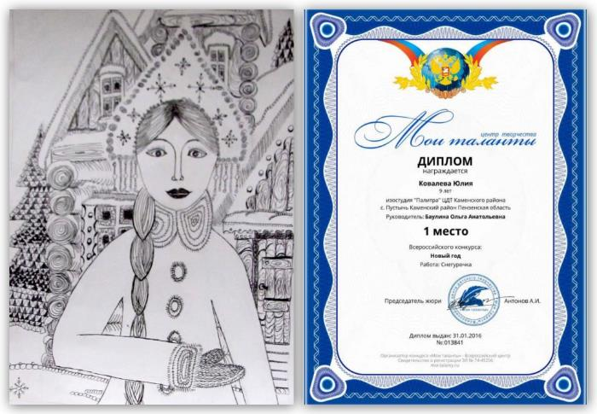
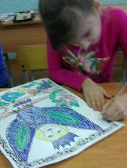
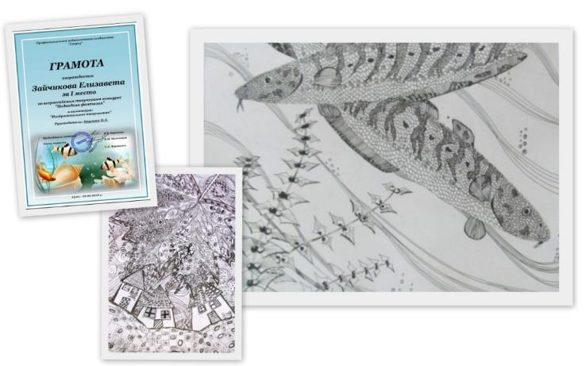
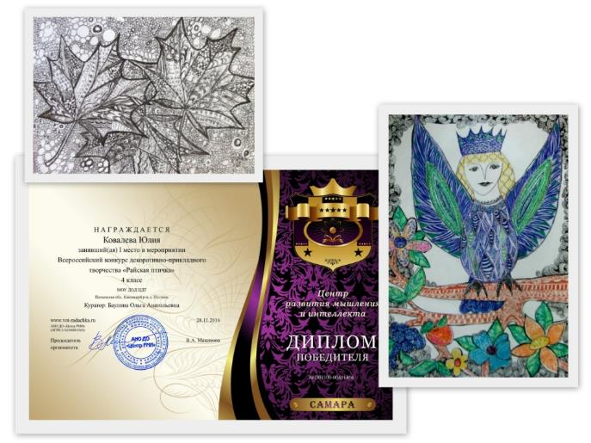

Slide 7
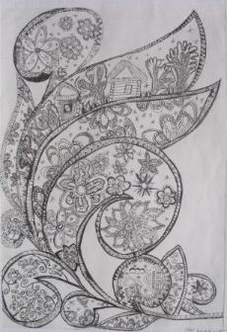
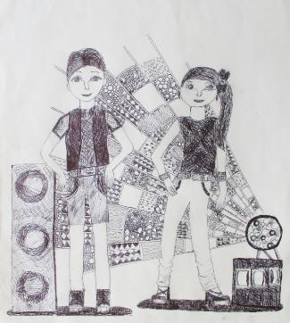
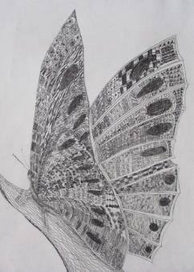
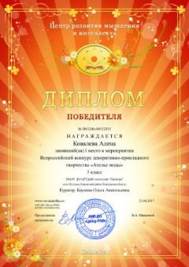
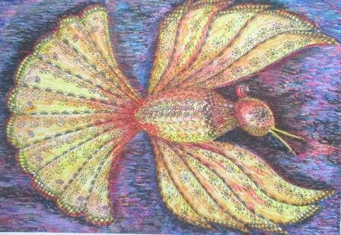
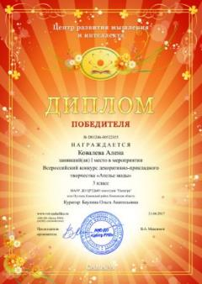
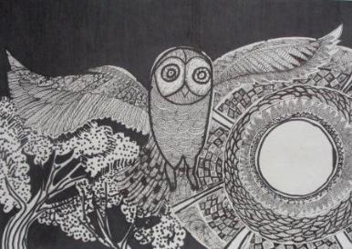
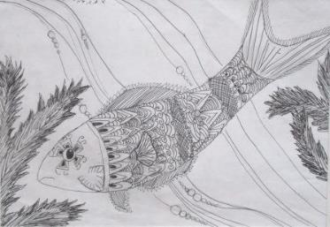
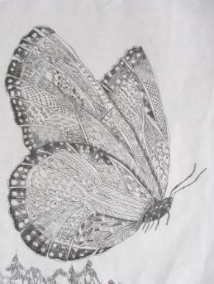
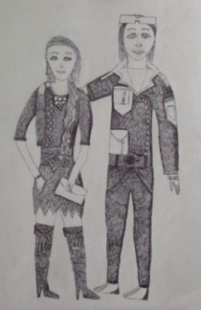
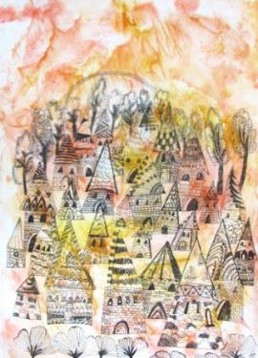
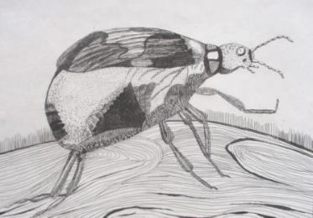

Slide 8
